Slide 1
PROBLEMI SA STRUKTURIRANJEM TERAPIJSKE SEANSE
Praktikum II, 3.radionica
23.11.2019.
Tanja Gulan

Slide 2
Poteškoće u održavanju propisane strukture
Terapeutov neuspjeh u adekvatnom (u)poznavanju pacijenta
Klijent se nevoljko podvrgava propisanoj strukturi zbog svojih percepcija i disfunkcionalnih vjerovanja o sebi, terapeutu i/ili terapiji
Kako identificirati je li problem u lošem uvođenju ili otporu pacijenta/klijenta?

Slide 3
Ciljevi
Kratki pregled i provjera raspoloženja (i uzimanje lijekova, alkohola i/ili droga, ako se koriste)
Povezivanje s prethodnom seansom
Sastavljanje dnevnog reda
Osvrt na domaću zadaću
Diskusija o problemima s dnevnog reda, zadavanje nove domaće zadaće i periodični zaključci
Konačni zaključak i povratna informacija
terapijske seanse

Slide 4
1. Kratki pregled i provjera raspoloženja
Kratki pregled tjedna
- pacijent započinje seansu s preopširnim i nejasnim pregledom tjedna
Provjera raspoloženja
- poteškoće s popunjavanjem upitnika ili pri subjektivnom izražavanju raspoloženja u proteklom tjednu
Notes:
Rješenje – terapeut obzirno prekida, usmjerava na specifičnosti, nudi potpitanja za usmjeravanje, ukoliko pacijent nastavlja s opširnim opisom terapeut prekida i parafrazira, naglašava važnost kratkog pregleda i čemu služi te ističe važnost dnevnog reda
Rješenje – vraćanje na uvođenje vezano za ispunjavanje upitnika, ima li objektivnih poteškoća kod popunjavanja upitnika, tražiti automatske misli („ovo je gubitak vremena”), katastrofiziranje o gubljenju vremena

Slide 5
2. Povezivanje s prethodnom seansom
- pacijentove teškoće u zapamćivanju sadržaja seanse
- odbijanje izražavanja negativne povratne informacije terapeutu
→ koristiti RADNI LIST ZA POVEZIVANJE SEANSI

Slide 6

RADNI LIST ZA POVEZIVANJE SEANSI
1. O čemu važnom smo pričali na prošloj seansi? Što ste naučili?
2. Je li bilo nečega što vam je zasmetalo na prošloj seansi? Nešto o čemu nerado pričate?
3. Kakav je bio Vaš tjedan? Kakvo Vam je bilo raspoloženje u usporedbi s prijašnjim tjednima?
4. Je li se ovaj tjedan dogodilo nešto važno o čemu treba razgovarati?
5. Koje probleme želite staviti na dnevni red?
6. Koju ste domaću zadaću napravili ili niste napravili? Što ste naučili?

Slide 7
3. Sastavljanje dnevnog reda
1.) pacijent ne sudjeluje u donošenju dnevnog reda, odsutan je pri sastavljanju dnevnog reda, neuspješan je u razgovoru o problemima s dnevnog reda
Razlozi: neadekvatno je upoznat ili to za njega ima određeno negativno značenje
2.) pacijent detaljno obrazlaže problem, umjesto da ga samo imenuje
3.) pacijent se osjeća bespomoćno u vezi razgovora o problemu

Slide 8

4. Pregled domaće zadaće
terapeut propusti pitati za domaću zadaću koju je trebao napraviti u proteklom tjednu
predetaljno pregledavanje zadaće koja nema veze s trenutnom uznemirenosti od tog dana

Slide 9
5. RAZGOVOR O PROBLEMIMA S DNEVNOG REDA…
PROBLEMI : bespomoćnost, neusmjereni ili površni razgovor, neuspješni tempo i neprovođenje terapijskih intervencija
Neusmjerena diskusija - terapeut ne uspijeva obzirnim prekidanjem strukturirati razgovor
Tempo – problem terapeuta početnika; loša procjena koliko tema se može obraditi za vrijeme jedne terapijske seanse
Neodrađivanje terapijske intervencije – previše vremena se troši na opisivanje problema i disfunkcionalnih misli, a propusti se intervencija (odgovaranje na disfunkcionalne misli, zadavanje DZ, rješavanje problema)

Slide 10

5. …ZADAVANJE NOVE DOMAĆE ZADAĆE
Manja je vjerojatnost izvršenja DZ ako terapeut:
  Predlaže DZ koja je preteška ili nije povezana s pacijentovim teškoćama
  Ne nudi dobro objašnjenje DZ
  Zaboravi pregledati DZ
  Ne naglasi važnost izvršavanja DZ
  Na objasni kako napraviti DZ
  Ne započne zadatak na seansi
  Ne omogući pacijentu zapisivanje DZ
  Zada DZ s kojom se pacijent ne slaže
  → ima li pacijent disfunkcionalna vjerovanja o DZ?

Slide 11
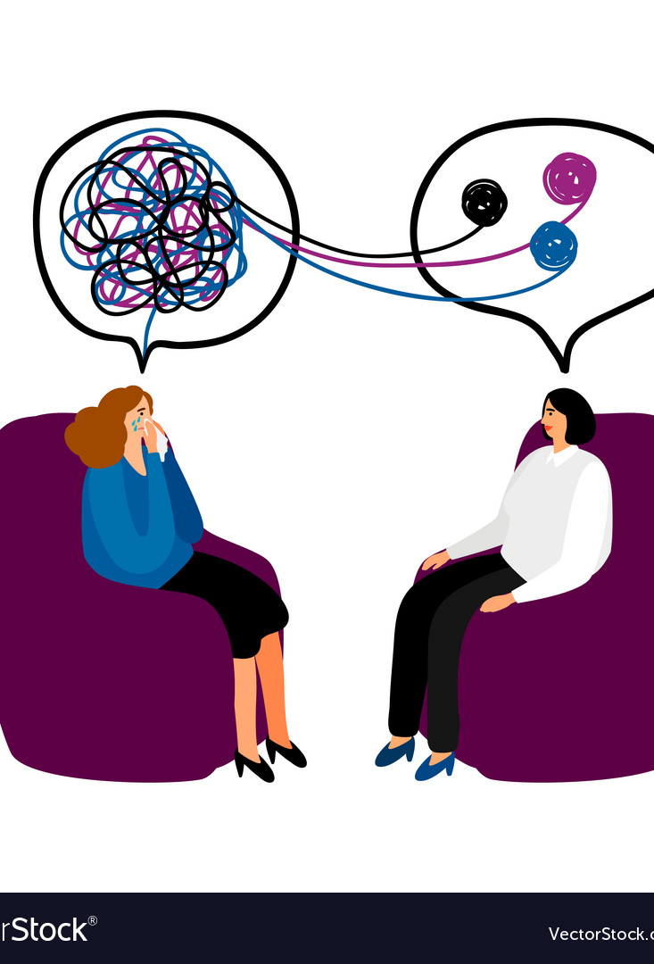
5. ..KONAČNI SAŽETAK
- terapeut periodično sažimlje što pacijent govori da provjeri je li razumio što je pacijent htio reći
- Ako je pacijent bilježio za vrijeme seanse konačni zaključak će se sastojati od brzog pregleda tih bilješki i verbalnog sažimanja razmatranih tema
- Ako pacijent ne zapisuje najvažnije detalje dolazi do većih teškoća u rezimiranju seanse i u zapamćivanju sadržaja seanse

Slide 12

6. POVRATNA INFORMACIJA
- problem – ako je na kraju seanse pacijent uznemiren, a nema dovoljno vremena za rješavanje uznemirenosti ili kada pacijent ne uspije izraziti svoje negativne reakcije

Slide 13

PROBLEMI KOJI NASTAJU ZBOG TERAPEUTOVIH AUTOMATSKIH MISLI
Mom pacijentu se neće svidjeti struktura.
Neće htjeti raditi DZ.
Osjećat će se ponižen ako vrednujem njegovo mišljenje.
Ne mogu strukturirati seansu.
Ne bih ga smio prekidati.
Naljutit će se ako budem preizravan.
Neću se moći jasno izraziti.

Slide 14
LITERATURA
Beck, J. S. (2007). Kognitivna terapija: osnove, educiranje i uvježbavanje. Jastrebarsko: Naklada Slap.

